Slide 1
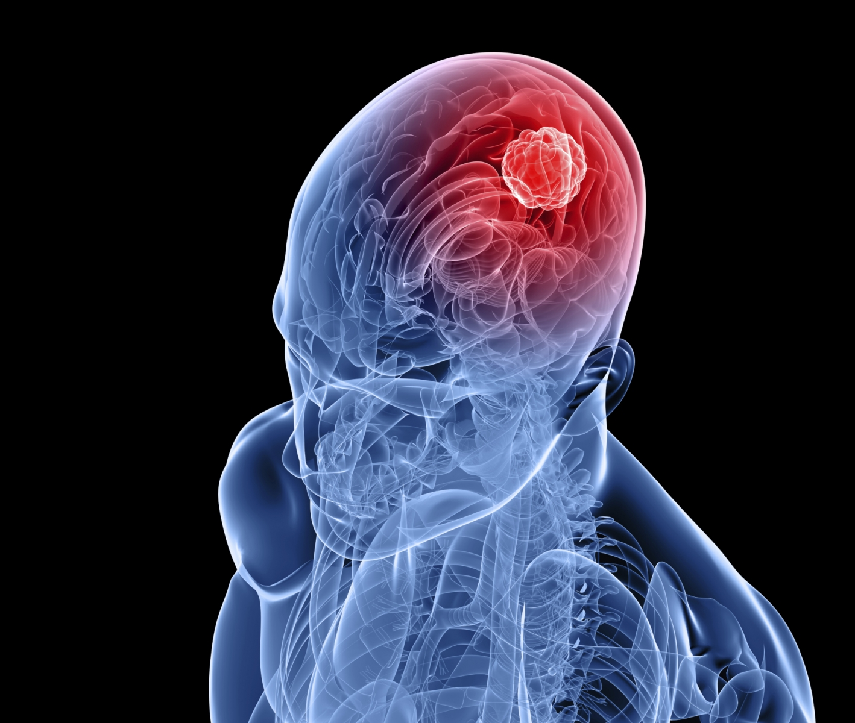
Caratula
Sistema nervioso central
Alberto Fiestas, Bruno Nureña y Rodrigo Tapia
Juán Cáspedes
5to A

Slide 2
Objetivos
Comprender la estructura del sistema nervioso central.
Conocer las funciones de cada lóbulo cerebral.
Analizar un caso médico específico con respecto al sistema nervioso central.

Slide 3
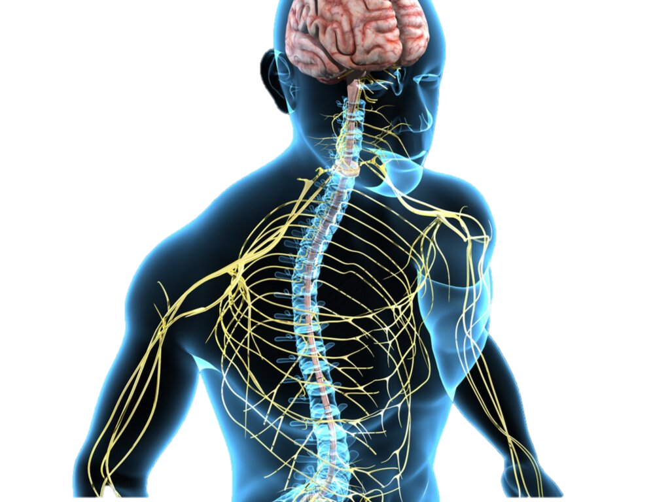
Órganos del sistema nervioso central

Slide 4
Órganos del sistema nervioso central
Encéfalo
Médula Espinal

Slide 5
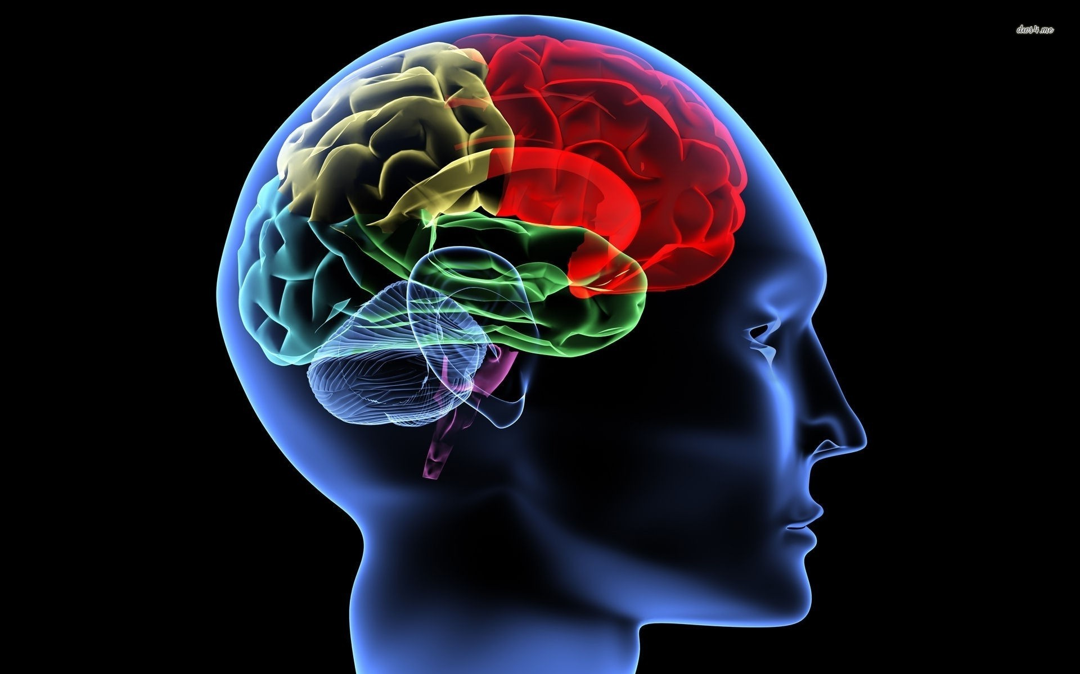
Encéfalo

Slide 6
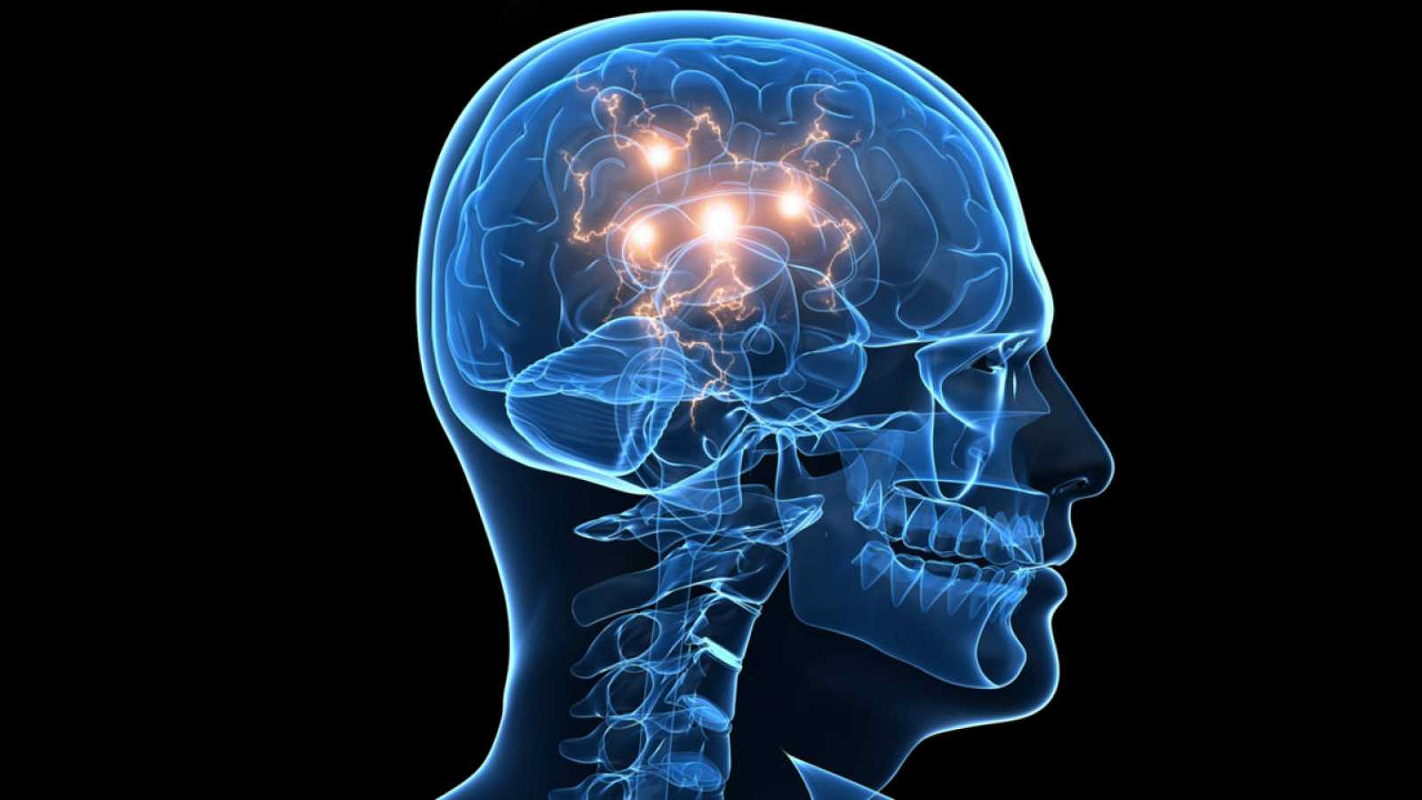
Cerebro

Slide 7
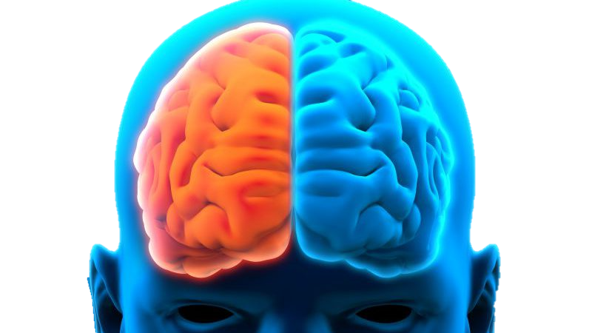
Hemisferios

Slide 8
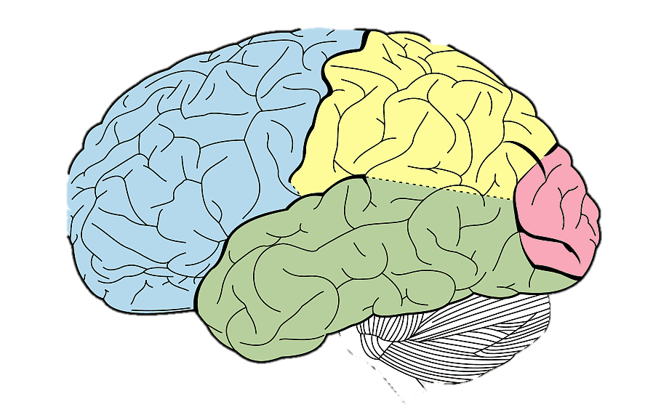
Lóbulos
Parietal
Frontal
Occipital
Temporal

Slide 9
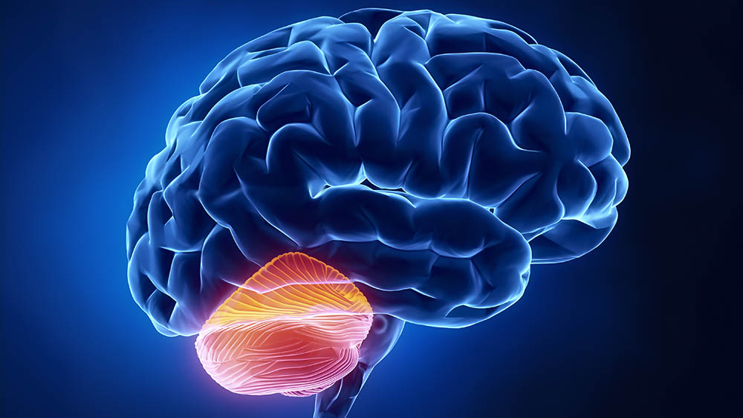
Cerebelo

Slide 10
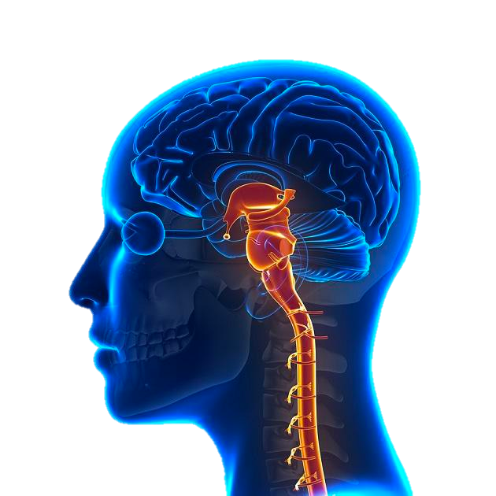
Tronco Encefálico
Mesencéfalo
Protuberancia Anular
Bulbo Raquídeo

Slide 11
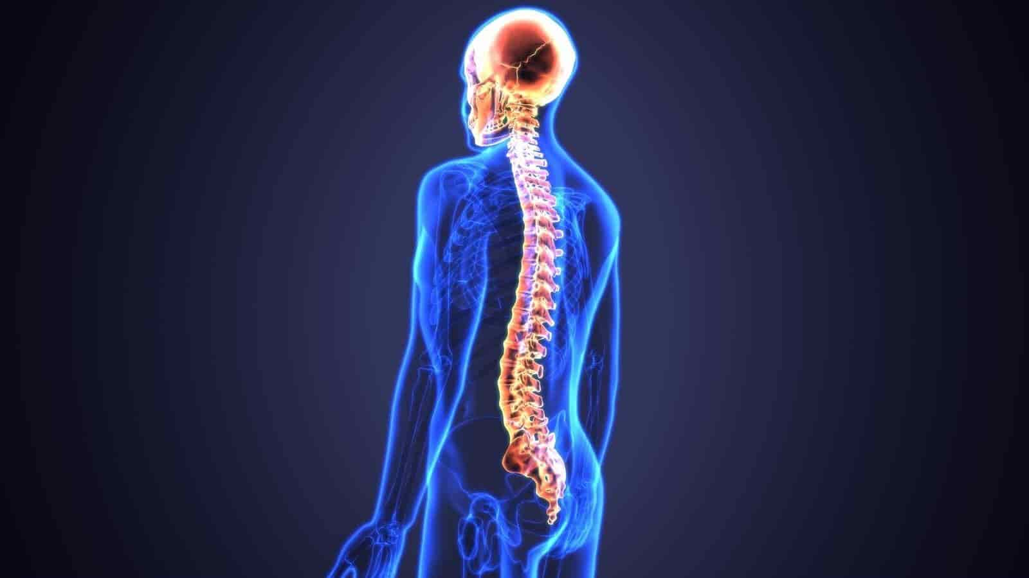
Médula Espinal

Slide 12
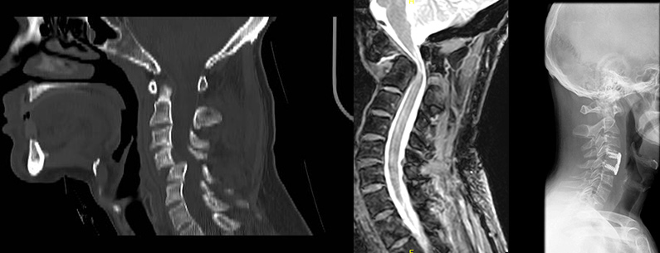
El padre de Sam tuvo un accidente automovilístico en el que se rompió el cuello. Sobrevivió a la lesión, pero ahora está paralizado del cuello para abajo.

Slide 13
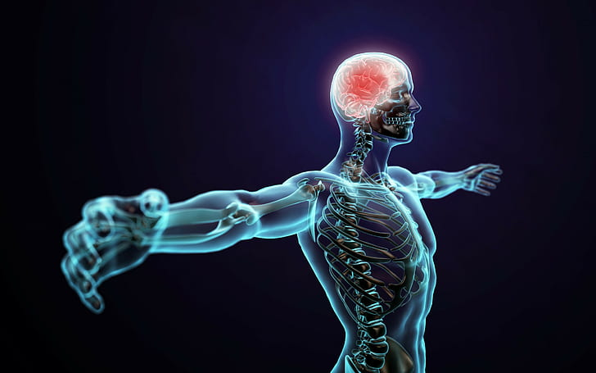
Conclusiones
El cerebro es el órgano más importante del sistema nervioso central.
Un daño a cualquier órgano del sistema nervioso central puede causar grandes y severas complicaciones.

Slide 14
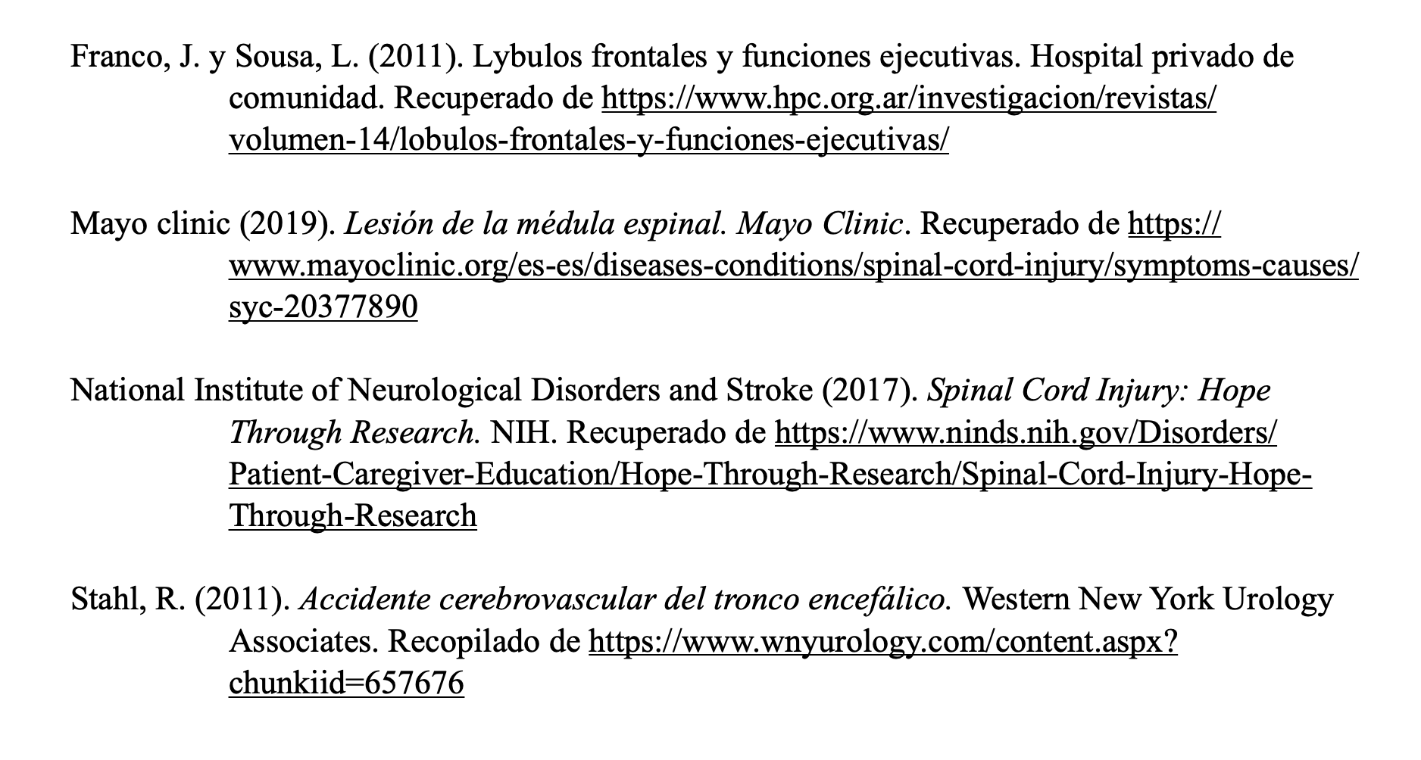
Referencias Bibliograficas

